Slide 1

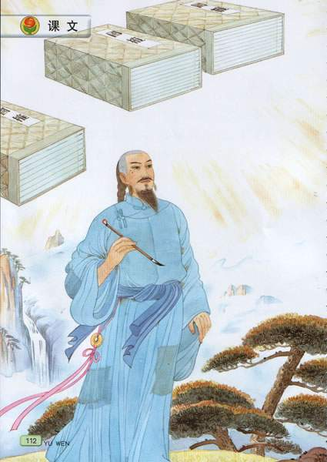

厄运打不垮的信念
点此播放视频课件
二十余载成巨制，
一夕之间化云烟。
厄运不改男儿志，
泣血丹心留青史。

Slide 2
课文内容有三块：
一、出世《国榷》的不易
二、丢失《国榷》的打击
三、再写《国榷》的艰辛

Slide 3
出世《国榷》的不易
你从哪里看出《国榷》来之不易？
“有一次，为了抄一点史料，竟带着干粮走了一百多里路”
经过20多年的奋斗，6次修改，谈迁终于在50多岁时完成了一部500多万字的明朝编年史——《国榷》。

Slide 4

丢失《国榷》的打击
他茶饭不思，那在思什么？夜难安寝，到底在想什么？
句式练习说话：为了《国榷》，-----------------------。
为了《国榷》，我从一个风华正茂的青年熬成了风烛残年的老人。
为了《国榷》，我虽饱读诗书才华横溢，家中却始终家徒四壁啊！
为了《国榷》，我抄一点史料，常常还要走一百多里路。

Slide 5
再写《国榷》的艰辛
新写的《国榷》共104卷，500万字，内容比原先的那部更加翔实、精彩，是一部不可多得的明史巨著。
经过4年的努力，他完成了新书的初稿。为了使这部书更加完备、准确，59岁的谈迁携带着书稿，特地到了明代的都城北京。在北京的那段时间，他四处寻访，广泛搜集前朝的逸闻，并亲自到郊外去考察历史的遗迹。他一袭破衫，终日奔波在扑面而来的风沙中。面对孤灯，他不顾年老体弱，奋笔疾书，他知道生命留给自己的时间已经不多。

Slide 6
从头再来
昨天所有的荣誉，已变成遥远的回忆。
勤勤苦苦已度过半生，今夜重又走入风雨。
我不能随波浮沉，为了我致爱的亲人。
再苦再难也要坚强，只为那些期待眼神。
心若在梦就在，天地之间还有真爱
看成败人生豪迈，只不过是从头再来

Slide 7

送名言 :
有志者自有千方百计，无志者只有千难万难。
如果在胜利前却步，只会拥抱失败；
如果在困难时坚持，却会获得新的成功。

Slide 8
谢谢！
作业：
写读后感
我们与谈迁进行了一次精神上的交流，在心灵引起了很大的震动。一个50多岁的垂暮老人，面对厄运，不屈不挠、坚持不懈……我们的身边、我们学习过的人物中也有谈迁这样的人，结合自己的情况，你学了这篇文章肯定很受启发，把你的收获写下来。

